Slide 1
Франція

Slide 2
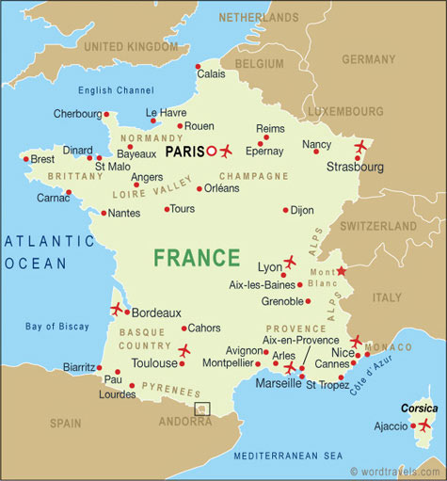
Офіційна назва - Французька Республіка (La République Française - франц. мова, French Republic - англ. мова). Географічне положення - розташована в західній частині Європи, межує на північному сході з Бельгією, Люксембургом і Німеччиною, на сході з Німеччиною, Швейцарією та Італією, південному заході з Іспанією й Андоррою, омивається Атлантичним океаном, Північним і Середземним морями. Територія - 551,6 тис. кв. км. Населення - 65 млн 27 тис. осіб (1 січня 2011 р.). Столиця - Париж (Paris) - 9,9 млн. осіб з передмістями (2007 р.)
Адміністративний поділ - 22 області (region), 96 департаментів (departement), включаючи особливу територіально-адміністративну одиницю Корсику, 36684 комуни (commune). Існує також поділ на З7 історичних провінцій. Інші великі міста - Марсель, Ліон, Тулуза, Ніцца, Страсбург, Нант, Бордо. Офіційна мова - французька

Slide 3
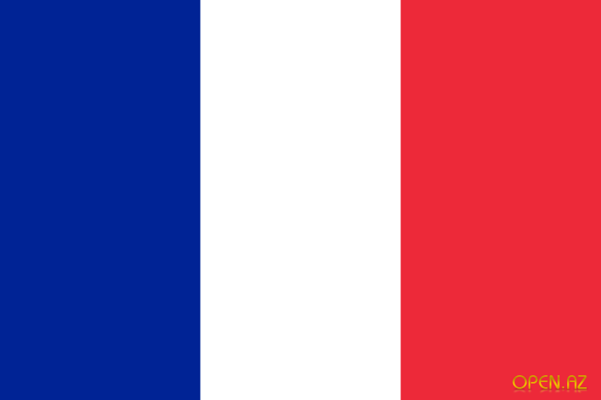
Релігія - основна релігія християнство (католицизм, протестантизм, православ’я), на другому місті за кількістю віруючих – іслам, також представлений буддизм та іудаїзм. Грошова одиниця - євро=100 євроцентів Національне свято - 14 липня - День взяття Бастилії 1789р. Державний гімн - "Марсельєза", яка була написана в Страсбурзі у 1792 році, а 24 листопада 1793 р. проголошена національним гімном. Державний прапор - синьо-біло-червоний. Білий колір символізує королівську владу, а синій і червоний - кольори кокарди національної гвардії Парижа. Державний герб - офіційно в країні державний герб не затверджено, проте є емблема Франції, яка стала символом країни після 1953 року.

Slide 4
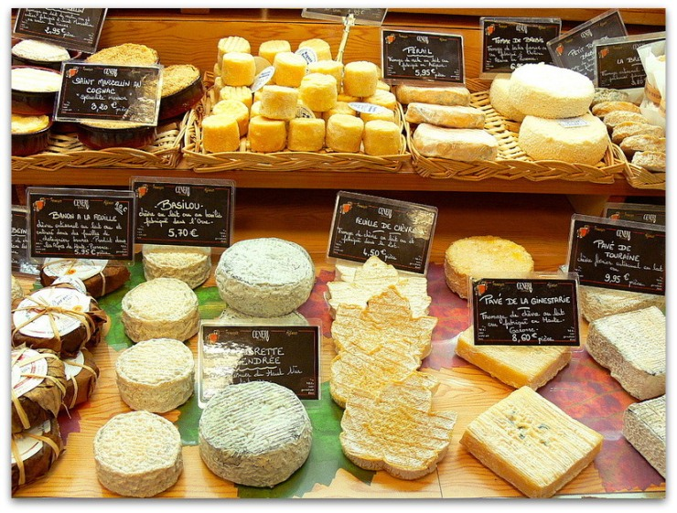

Slide 5
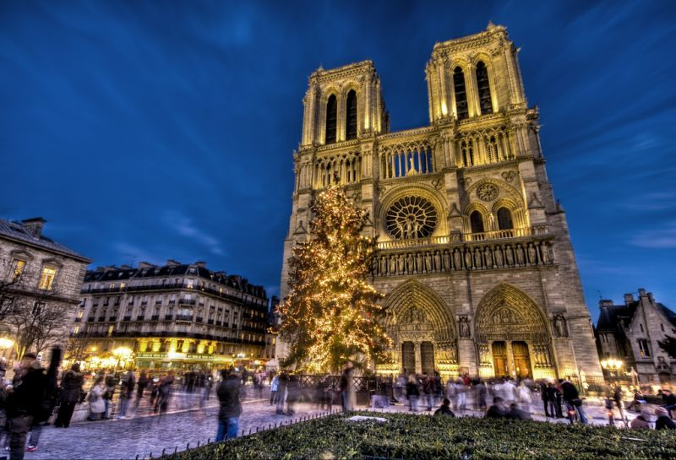
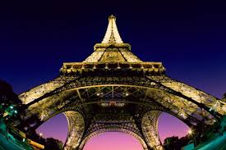
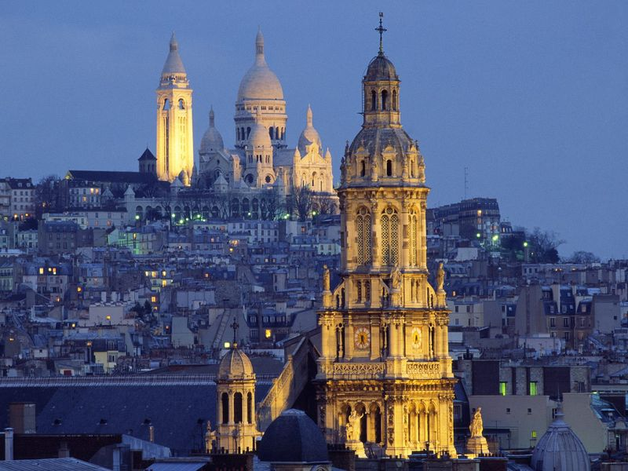
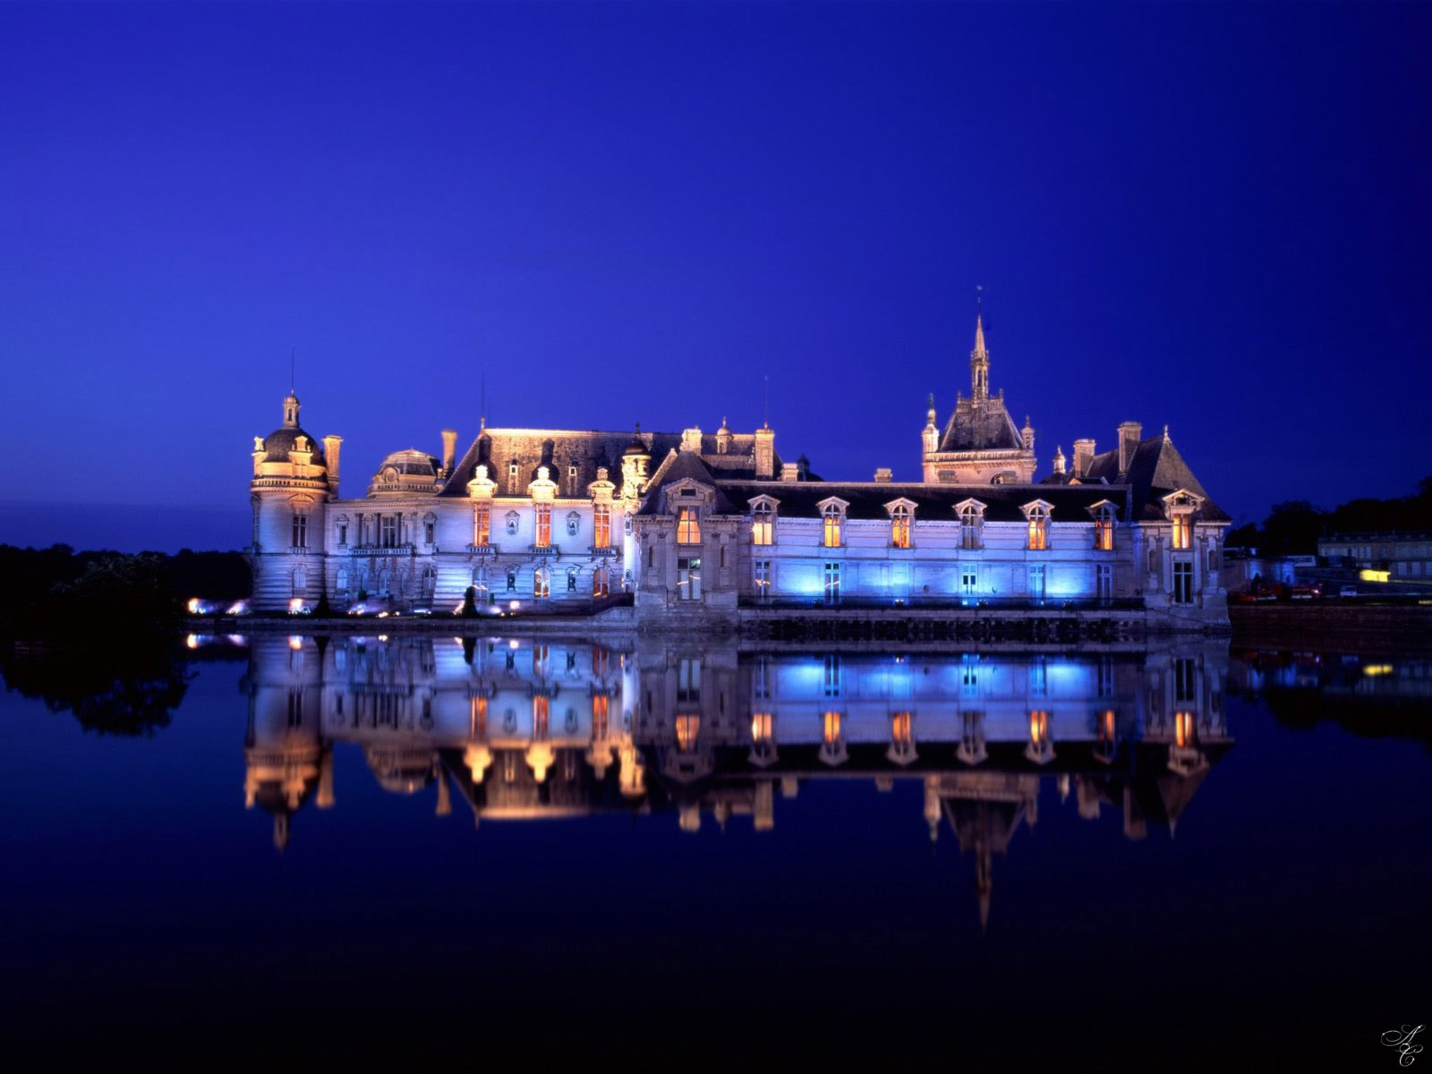
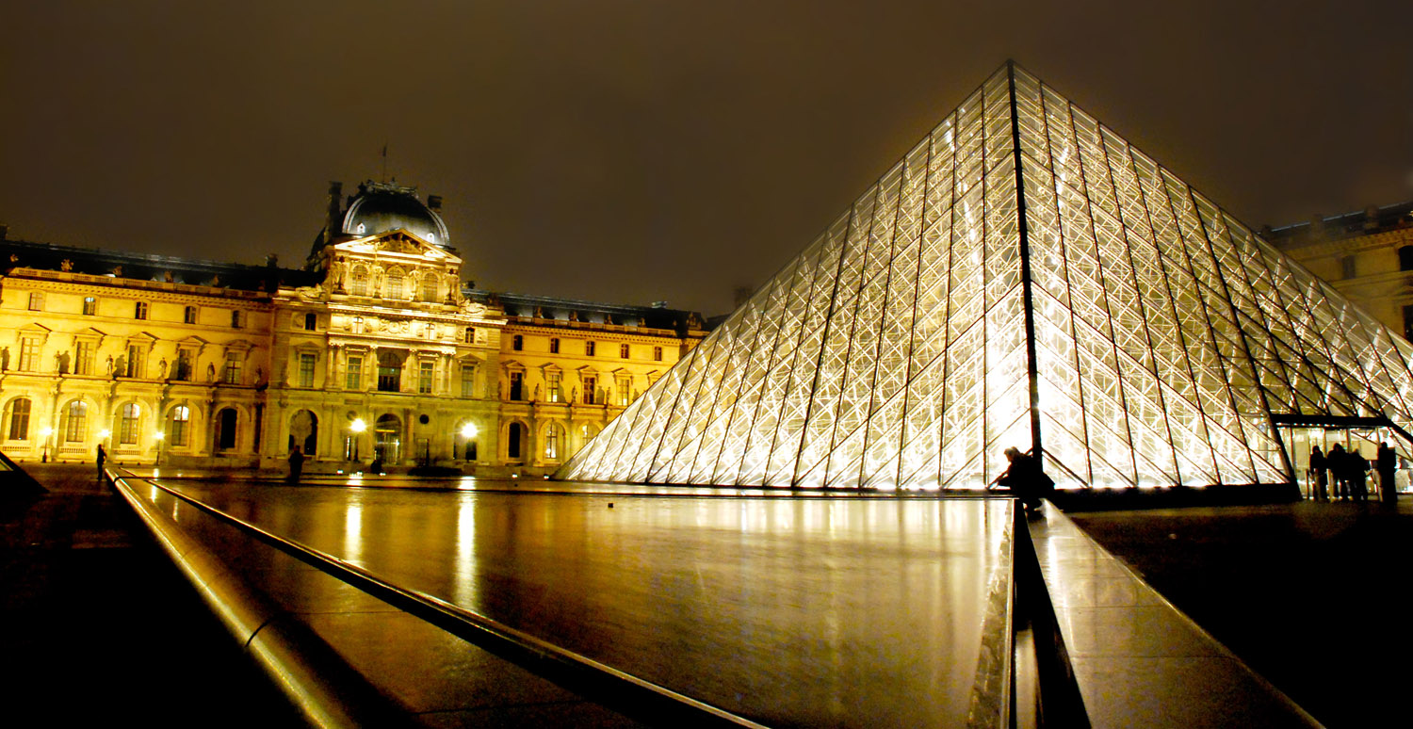
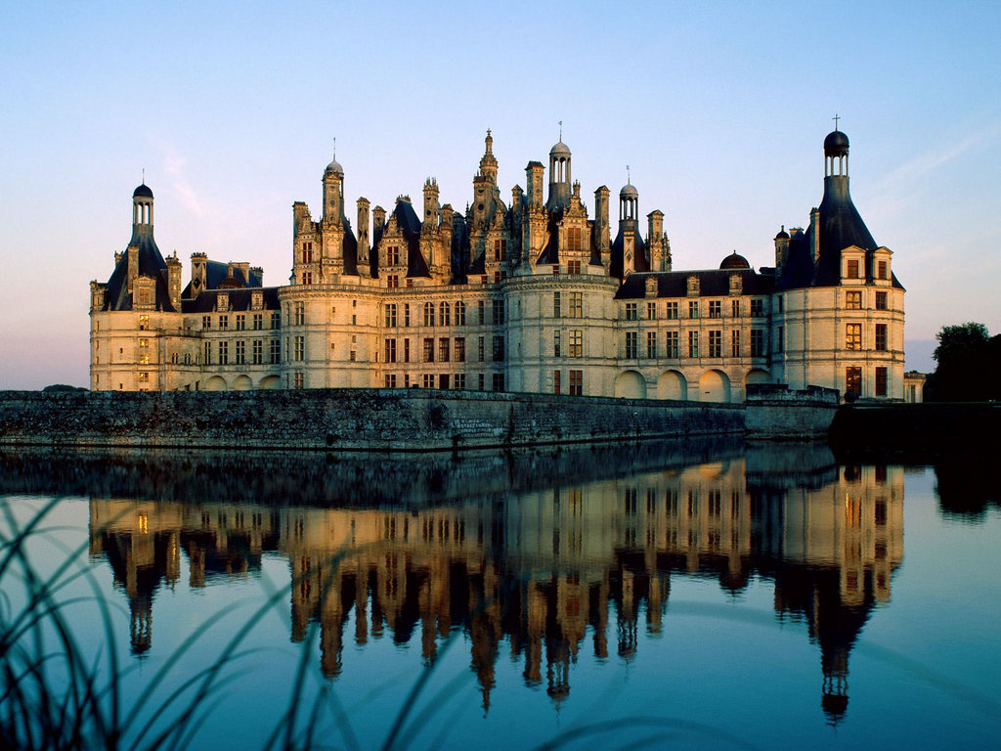

Slide 7
